Slide 1
Лектира
„Бајке” Гроздана Олујић
Назив дјела: „Седефна Ружа”
Писац: Гроздана Олујић

Slide 2
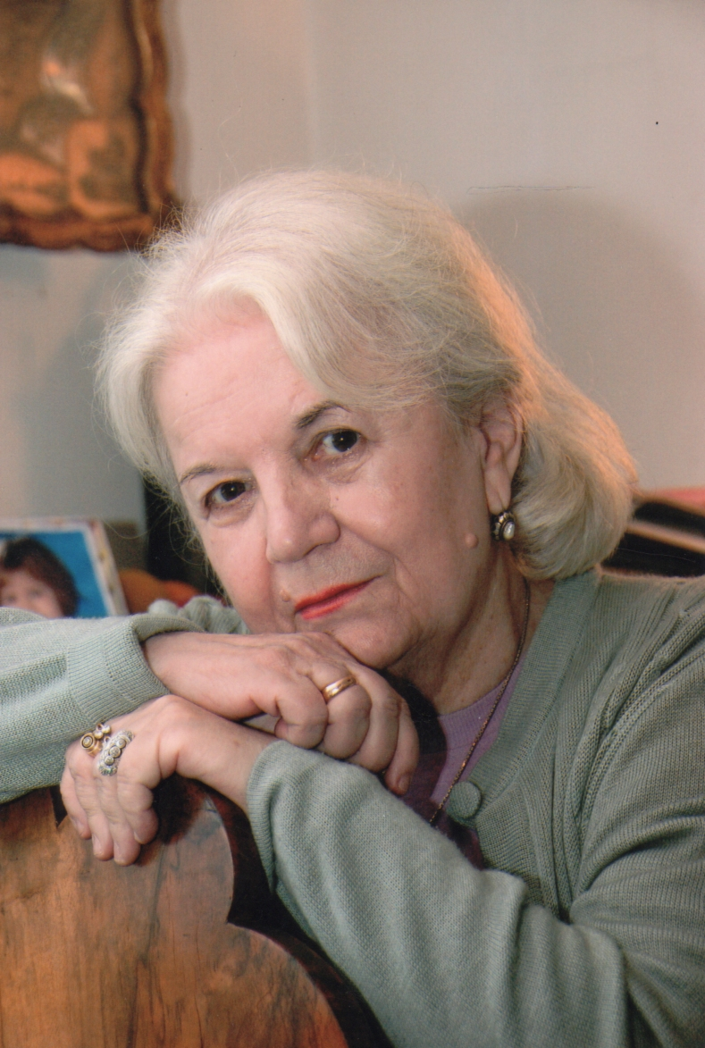
ГРОЗДАНА ОЛУЈИЋ
Гроздана Олујић, романсијер, бајкописац, есејиста, рођена је 1934. у Ердевику, а умрла 2019. године у Београду.
У области књижевности за дјецу написала је велики број бајки и збирки бајки.
Међу њима посебно се истичу Седефна Ружа и друге бајке, Небеска река и друге бајке, Камен који је летео, Снежни цвет и Јастук који је памтио снове.
Објавила је и роман бајку Звездане луталице.

Slide 3
Мјесто радње:
морско дно и копно
Вријеме радње:
неодређено
Ликови:
Седефна Ружа, рибица,
корална грана, риба – угор, медузе,
Бркати оркан, рибар и дјечак

Slide 4
Особине Седефне Руже:
незадовољна
знатижељна
осјећајна
усамљена
неспокојна
упорна

Slide 5
ТЕМА:
Чежња Седефне Руже за одласком у Горњи свијет
ПОУКА:
Срећу чине мале ствари.
Пази шта желиш, можда ти се и оствари.
Буди задовољан са оним што имаш.

Slide 6
АНАЛИЗА БАЈКЕ
1. Шта је жељела Седефна Ружа?
Седефна Ружа је жељела да дође у Горњи свијет на свјетлост дана, да види сунце и цвијеће и да осјети дах вјетра.
2. Коме се све обраћа у свом покушају да упозна
Горњи свијет?
Обраћа се рибици, коралној грани, риби – угор и медузама.

Slide 7
3. Каква осјећања су се пробудила у Седефној Ружи када је
схватила да не може упознати Горњи свијет?
Седефној Ружи је морски свијет постао мрзак и обузела је туга.
4. Шта је изњедрила потиснута чежња?
Потиснута чежња је изњедрила сјајно зрно бисера.

Slide 8
5. Када је доспјела у Горњи свијет?
У Горњи свијет је доспјела када је престала да чезне за њим и када је коначно пронашла смисао свог постојања.
6. Шта јој се тада десило?
Рибар јој је извадио бисер и празну љуштуру бацио у пијесак.

Slide 9
7. Ко је узео празну шкољку?
Празну шкољку је узео један дјечак.
8. Гдје је на крају доспио бисер?
На крају је бисер доспио у излог најскупље продавнице.

Slide 10
Придружили сте се једном дјечаку и пјеснику који знају да у излогу продавнице не бљешти бисер, него чежња
Седефне Руже.

